Slide 1
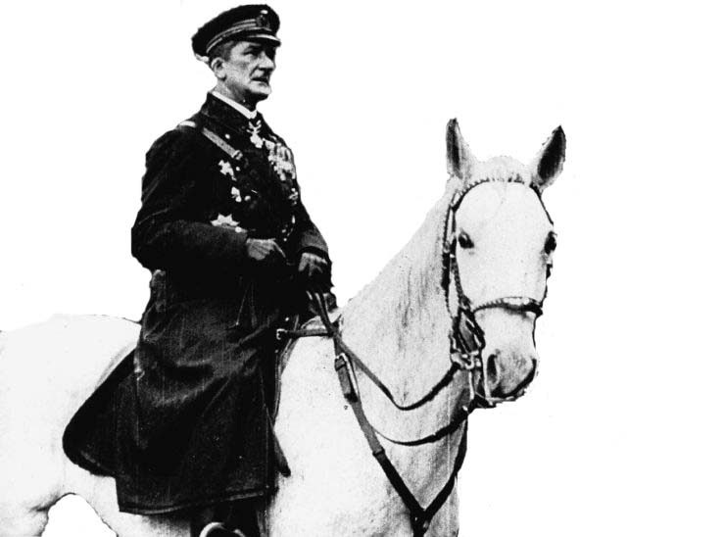
Turbucz Dávid
(HUN-REN BTK TTI)
Magyarország
a második világháborúban
(1941-1944)
Notes:
16-07-18

Slide 2
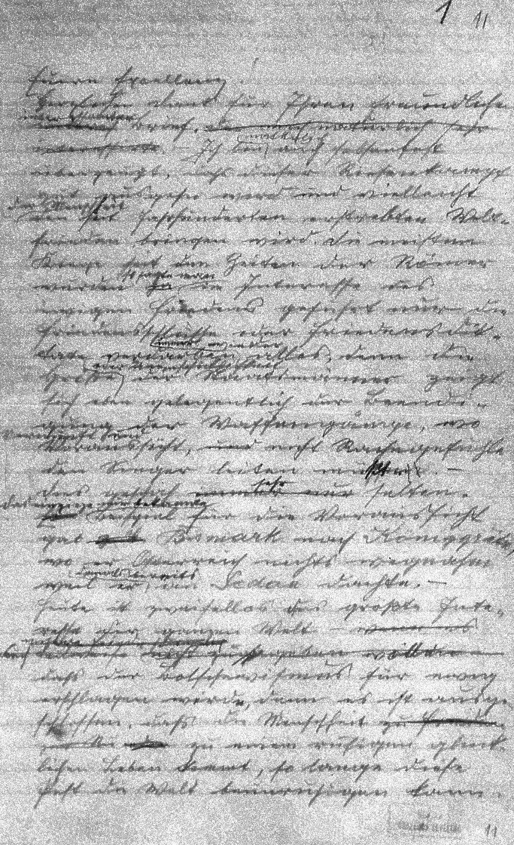
1941
április: részvétel a Jugoszlávia elleni háborúban → jelentős mértékben beszűkült az ország mozgástere
június 22.: megindult a Szovjetunió elleni német had-művelet
június 26.: Kassa bombázása → máig vitatott, hogy melyik ország légiereje hajtotta végre a bombázást → a kormányzó döntött a Szovjetunió elleni hadba lé-pésről
ezzel Magyarország mozgástere még tovább szűkült
december: a magyar állam hadiállapotba került Nagy-Britanniával és az Amerikai Egyesült Államokkal
értékelés: Magyarország szinte teljes függésbe került a náci Németországtól
emiatt nem lehetett elkerülni, hogy a kormányzat újabb, ráadásul az addigiaknál jelentősebb katonai erőt küldjön a keleti frontra
A kormányzó levele Hitlernek (1942. január 10.). Kézirat
Notes:
16-07-18

Slide 3
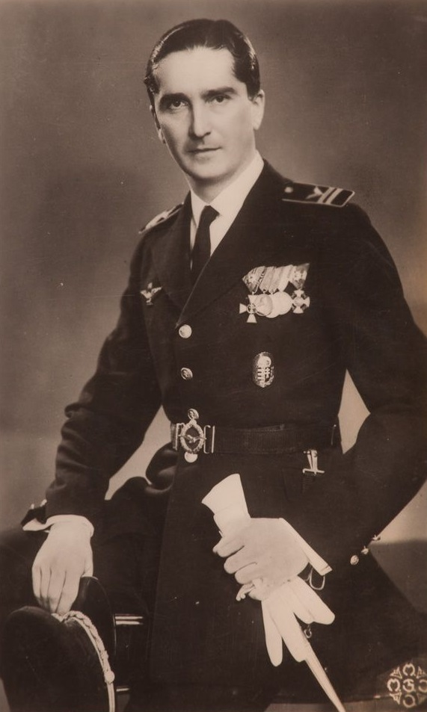
A kormányzóhelyettes-választás
1941. november: a kormányzó közölte Bárdossy Lász-ló miniszterelnökkel, hogy helyettesre tart igényt, és István fiára gondolt
ok: a kormányzó életkora (73) és a nemzetközi körül-mények
cél: a fennálló politikai rendszer védelme, stabilizálá-sa, az angolszász orientáció erősítése
az 1942. évi II. tc. nem tette lehetővé az államfői ha-talom Horthy családon belüli átörökítését
1942. február 19.: Horthy Istvánt a parlament megvá-lasztotta kormányzóhelyettessé
1942. augusztus 20.: Horthy István halála a keleti fron-ton
Horthy István
Notes:
16-07-18

Slide 4
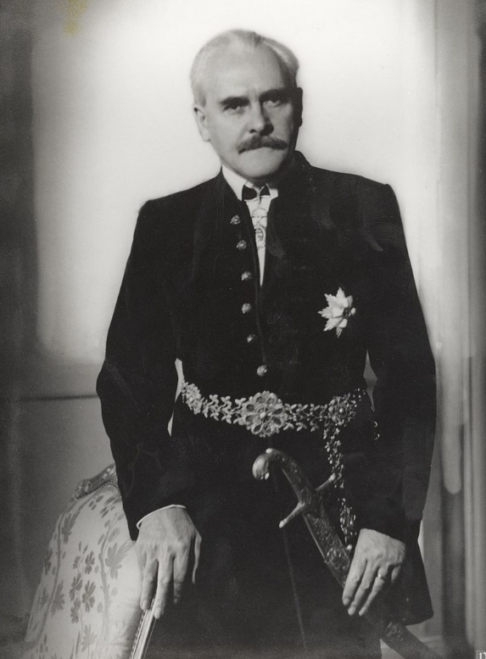
1942: a Kállay-kormány kinevezése
Bárdossy László menesztése fő okának az 1941. decemberi hadba lépések tekinthetők, az államfő már nem bízott benne
a Kállay Miklós vezette kormány feladatai:
- a fennálló politikai rendszer stabilitásának meg- őrzése
- a totalitárius jobboldal korlátok között tartása
- távolodás a náci Németországtól, de úgy, hogy az ne járjon az ország megszállásával
- kísérlet az angolszászokkal való kapcsolatfelvé- telre
külpolitikai téren érdemi pozitív eredményt nem sikerült elérni
ellenben: a német politikai és katonai vezetés bi-zalmatlansága jelentősen megerősödött
Kállay Miklós
Notes:
16-07-18

Slide 5
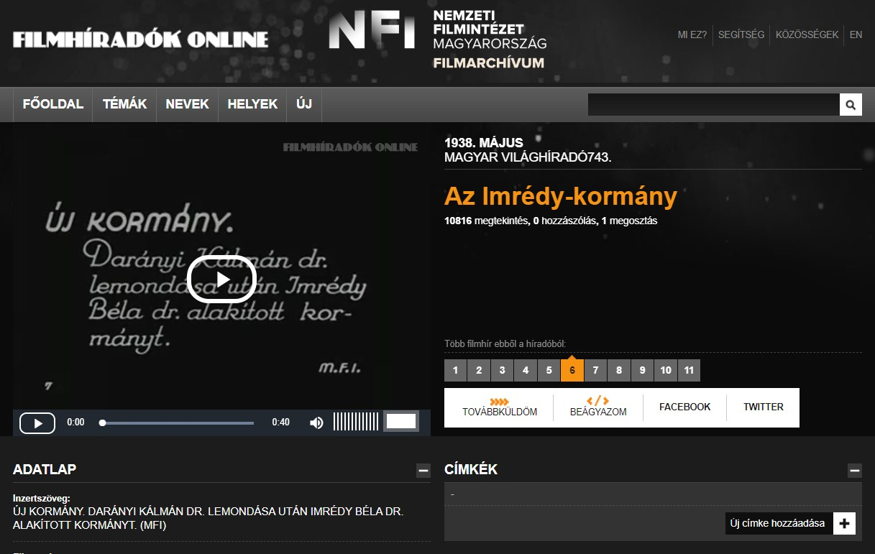
1942: a Kállay-kormány kinevezése
Internetes elérés: https://filmhiradokonline.hu/watch.php?id=4562
Notes:
16-07-18

Slide 6
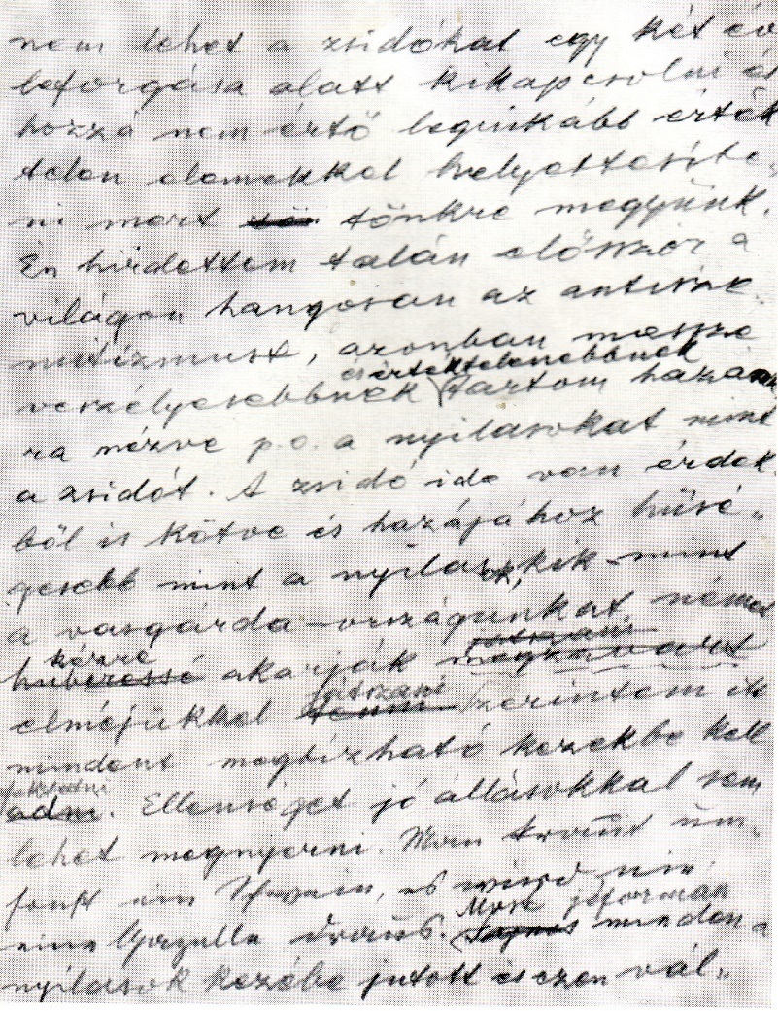
Horthy Miklós antiszemitizmusa
„Ami a zsidókérdést illeti, én egész életemben antisze-mita voltam, zsidókkal sohasem érintkeztem. Tűrhetet-lennek tartottam, hogy itt Magyarországon minden-minden gyár, bank, vagyon, üzlet, színház újság, keres-kedelem stb. zsidókezekben legyen […]. Azonban […] lehetetlen a zsidókat, kiknek minden a kezükben volt, egy-két év leforgása alatt kikapcsolni, és hozzá nem ér-tő, leginkább értéktelen, nagyszájú elemekkel helyette-síteni, mert tönkre megyünk. Ehhez legalább egy em-beröltő kell. Én hirdettem talán először antiszemitiz-must, azonban nem nézhetek nyugodtan embertelensé-geket, szadista, oktalan megaláztatásokat, mikor még szükségünk van rájuk. Azonkívül messze veszélye-sebbnek és értéktelenebbnek tartom hazámra nézve p. o. a nyilasokat, mint a zsidót”.
(Horthy Miklós levele Teleki Pál miniszterelnöknek, 1940. október 14.)
Horthy Miklós levele Teleki Pálnak, 1940. október 14.
Notes:
16-07-18

Slide 7
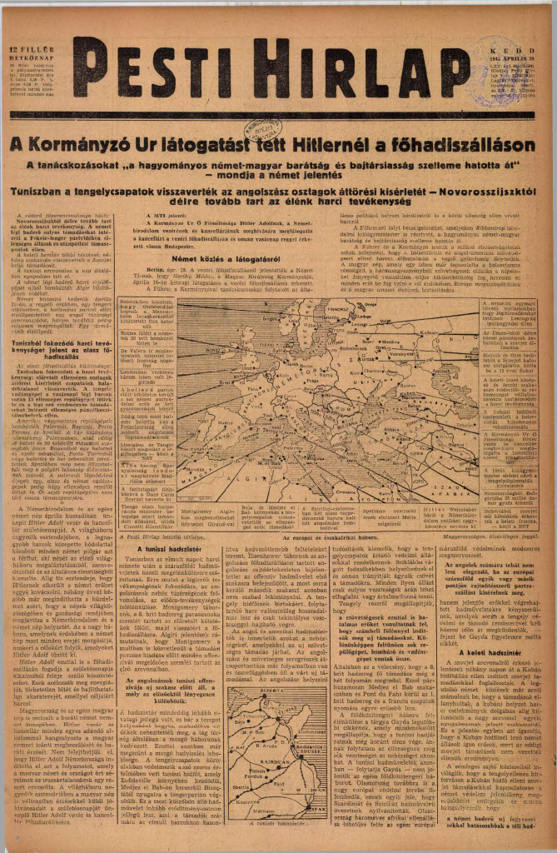
1943. április 16-17.: Klessheim
Hitler hosszasan ecsetelte a magyar kormány-zattal szembeni vádjait:
1. Magyarország nem vesz részt kellő katonai erővel a bolsevizmus elleni háborúban
2. az angolszász hatalmakkal való kapcsolat- felvétel
3. toleráns zsidópolitika
a kormányzó elutasította a náci diktátor első két vádpontját
zsidópolitika: „mindent megtett, amit a zsidók ellen tisztességes úton-módon tenni lehetett, de meggyilkolni, vagy más módon elpusztíta-ni aligha lehet őket”
a Kállay-kormány – a kormányzó támogatásá-val – a német megszállásig elutasított minden olyan német követelést, ami a zsidópolitika ra-dikalizálását célozta
A Pesti Hírlap tudósítása: a Hitler és Horthy közötti feszültségről ebben egy szó sem szerepelt
Notes:
16-07-18

Slide 8
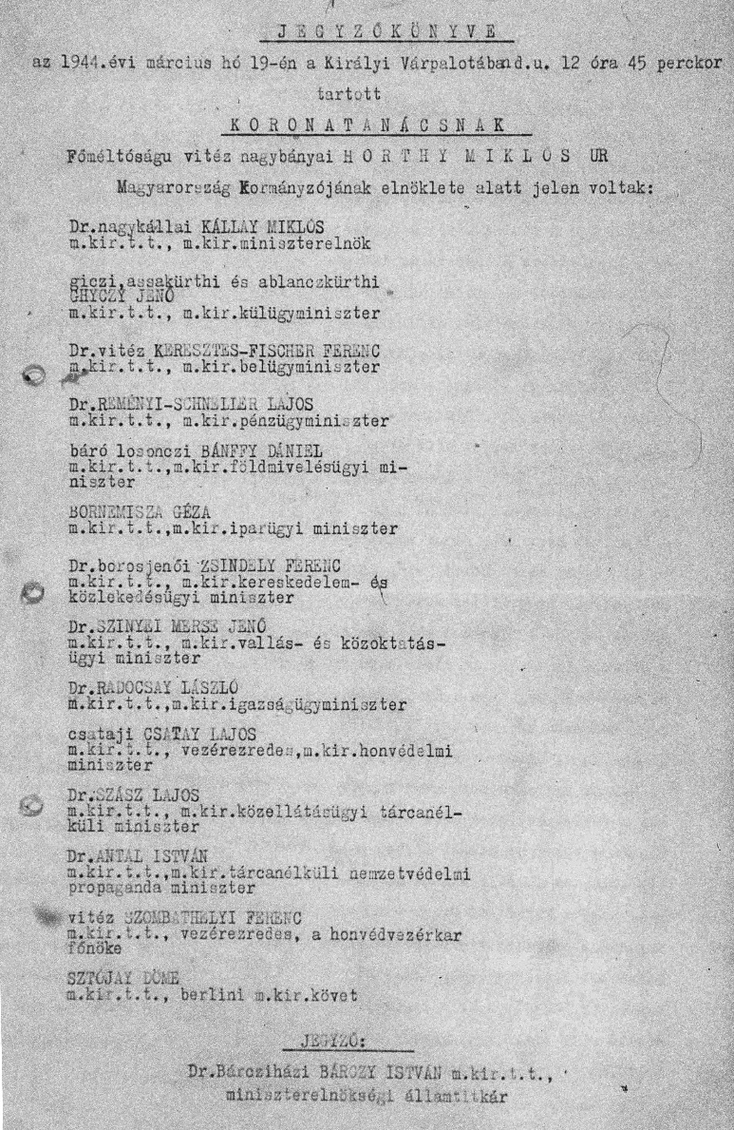
1944: a német megszállás I.
Hitler 1943 őszén adott parancsot Magyarország megszállásának katonai előkészítésére
1944. március 18.: Klessheim → Horthy Miklós tudomásul vette, hogy a németek megszállják az országot
a kormányzó nem mondott le → ennek következ-ményei: legalizálta a megszállást, megkönnyítette az ország megszállását
a kormányzó célja: az ország szuverenitásának visszaszerzése
Az 1944. március 19-i koronatanács jegyzőkönyvének első oldala
Notes:
16-07-18

Slide 9
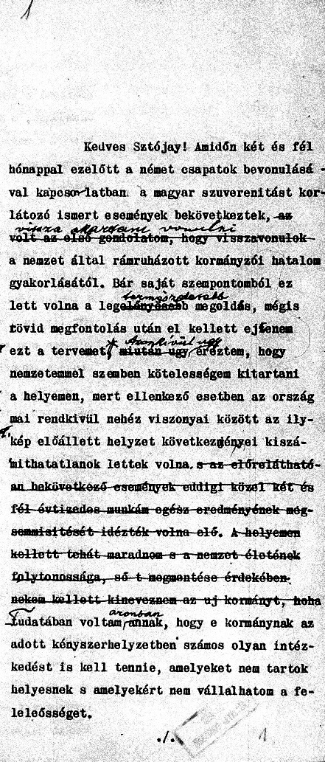
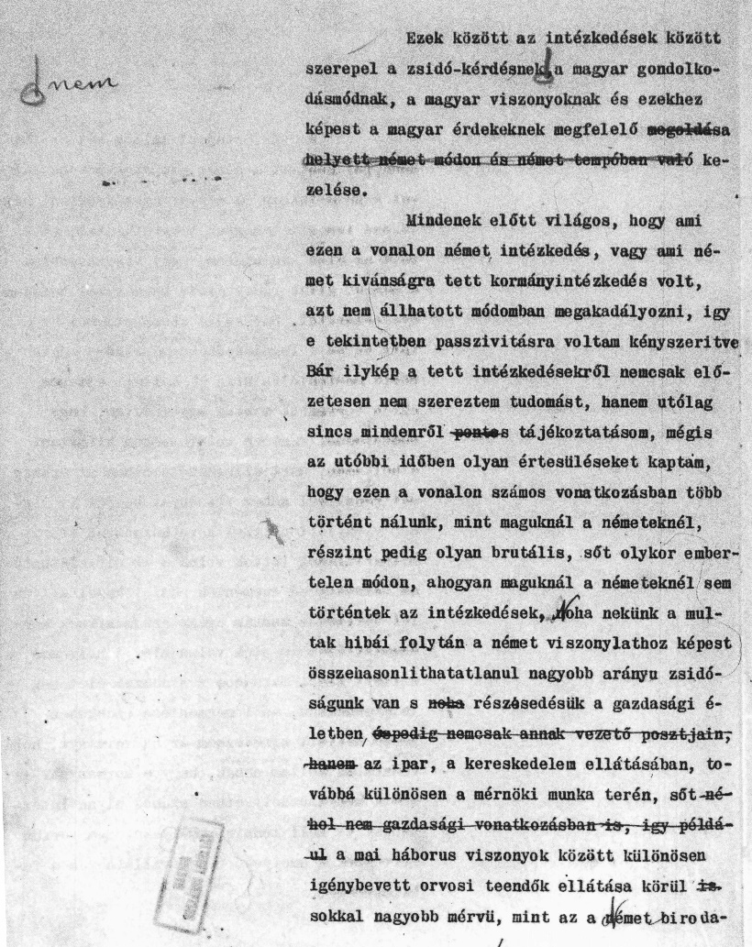
1944: a német megszállás II.
Horthy Miklós a miniszterelnök-nek (1944. június):
„[…] e kormánynak […] számos olyan intézkedést is kell tennie, amelyeket nem tartok helyesnek, s amelyekért nem vállalhatom a fe-lelősséget. Ezek között az intézke-dések között szerepel a zsidókér-désnek nem a magyar gondolko-dásmódnak, a magyar viszonyok-nak […] megfelelő kezelése”
Notes:
16-07-18

Slide 10
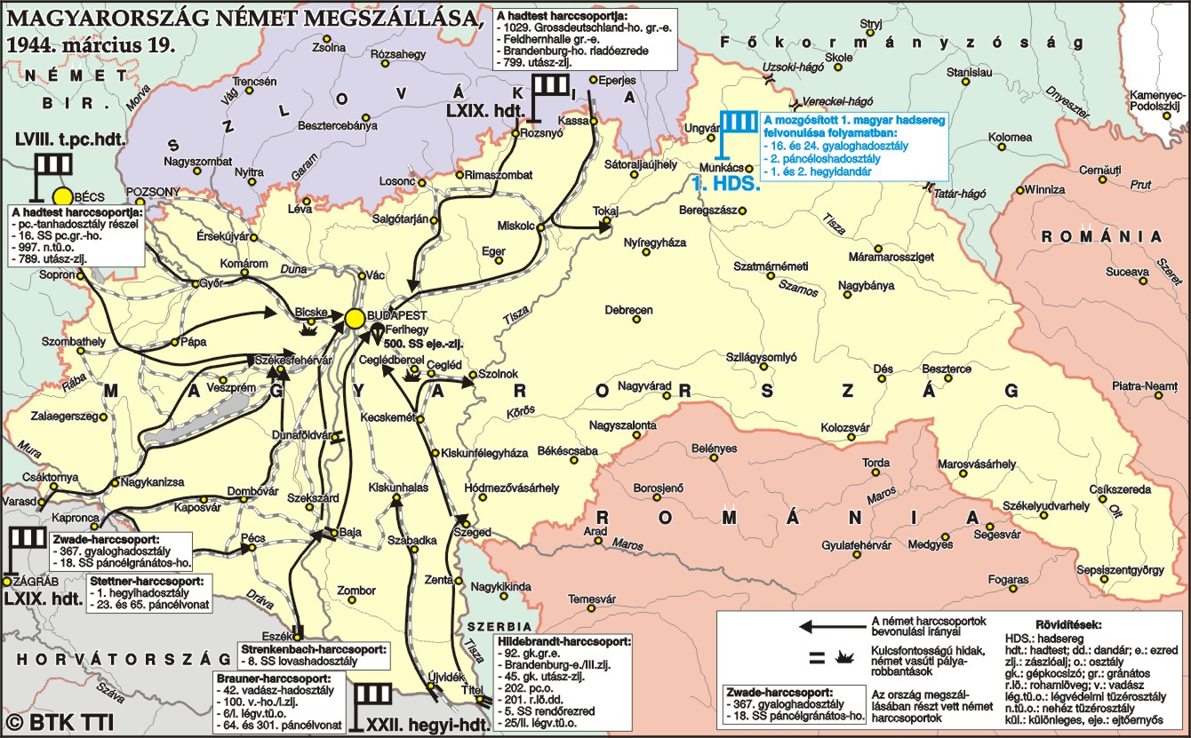
1944: a német megszállás III.
https://tti.abtk.hu/terkepek/terkepek/1944-03-19-magyarorszag-nemet-megszallasa
Notes:
16-07-18

Slide 11
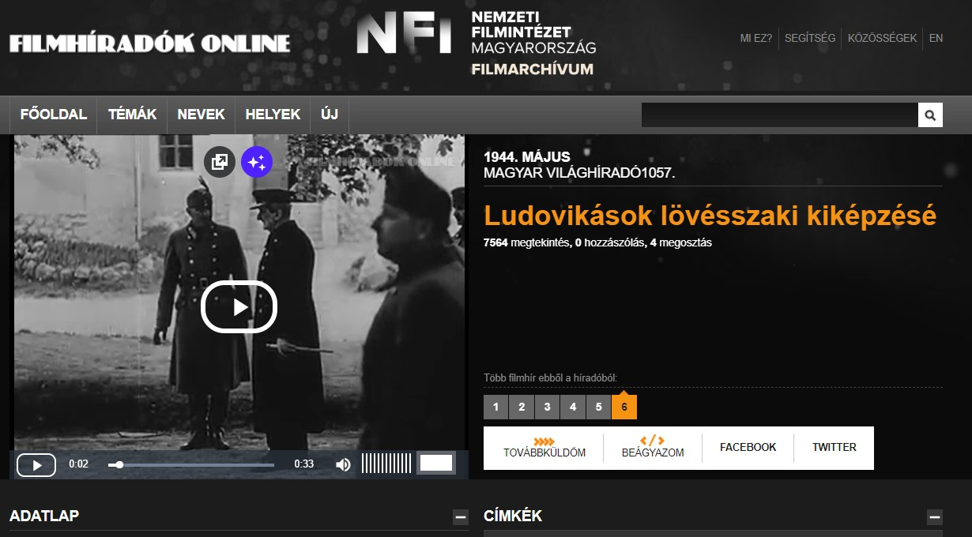
1944: a német megszállás IV.
Internetes elérés: https://filmhiradokonline.hu/watch.php?id=5720
Notes:
16-07-18

Slide 12
1944: az átállási kísérlet I.
június végéig, július elejéig a kormányzó fő célja az ország szuverenitásának vissza-szerzése, azaz, a német hadsereg kivonulásának elérése volt → ezt a német elvárások teljesítésével látta elérhetőnek → tévedett
augusztus 29.: a Lakatos-kormány kinevezése → a náci vezetés azért vette tudomásul, mert így halaszthatónak vélték a magyar átállást
augusztus – szeptember: Horthy Miklós (mint sokan mások) abban bízott, hogy az an-golszászok fogják elérni az ország területét → így elkerülhető lesz a szovjet megszál-lás → a katonai realitások azonban ennek teljesen ellentmondtak
végül szeptember végén engedélyezte, hogy fegyverszüneti delegáció utazzon Moszk-vába
október 11.: az előzetes fegyverszünet aláírása → siker
október 15.: az átállási kísérlet → teljes kudarc
Notes:
16-07-18

Slide 13
1944: az átállási kísérlet II.
az átállási kísérlet kudarcának okai:
1. nem történtek meg a szükséges politikai és katonai előkészületek
2. a kormányzó megalapozatlanul bízott abban, hogy a tisztikar fenntartások nélkül kö- vetni fogja a parancsait
3. az államfő környezete elszigetelten tevékenykedett
4. a politikai és a katonai elit elkötelezett antibolsevizmusa: a Szovjetunióban nagyobb veszélyt láttak, mint Németországban
5. az október 15-i kormányzói kiáltványban nem szerepelt, hogy az előzetes fegyverszü- net megkötésre került
október 16.: Horthy Miklós lemondása → véget ért a Horthy-korszak
Notes:
16-07-18

Slide 14
Köszönöm szépen a figyelmet!

